Slide 1


北方国际教育集团
电池检测
分析仪使用
电池检测分析仪使用

Slide 2

目录
01
概述
02
导致电池压差的因素
03
如何进行修复
https://www.zhijiaobf.cn

Slide 3
PART-01
概述
Overview

Slide 4
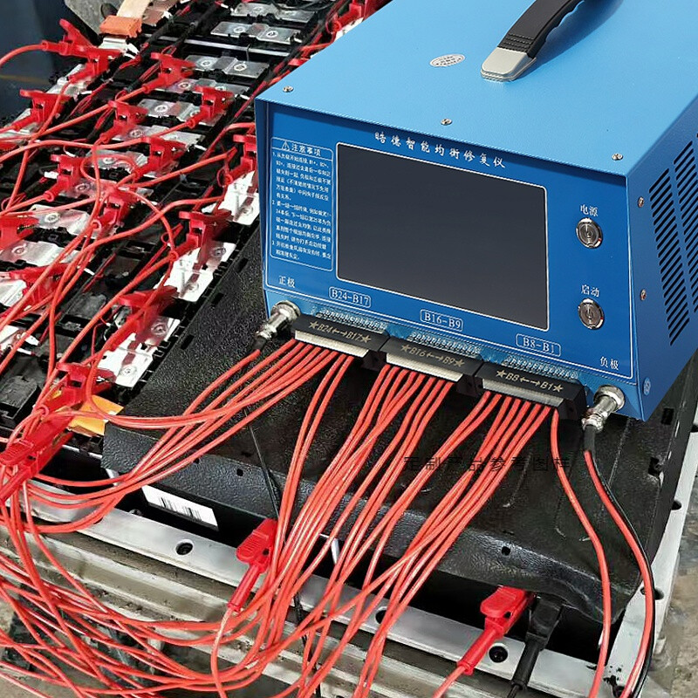
电池修复均衡仪是专门用于修复和均衡锂电池的设备。它通过监测电池组中各个单体电池的电压和电流，以及控制电池组的充放电过程，来实现电池容量的均衡和修复。修复均衡仪的原理可以简单概括为以下几个步骤: 首先，通过采集电池组中各个单体电池的电压和电流数据，判断电池的容量差异。然后，根据差异数据，控制电池组的充放电过程，使得容量较小的电池得到更多的充电，容量较大的电池得到更多的放电，从而达到容量均衡的目的。最后，通过连续的充放电过程，修复电池的容量损失，提高电池的寿命和性能。

Slide 5
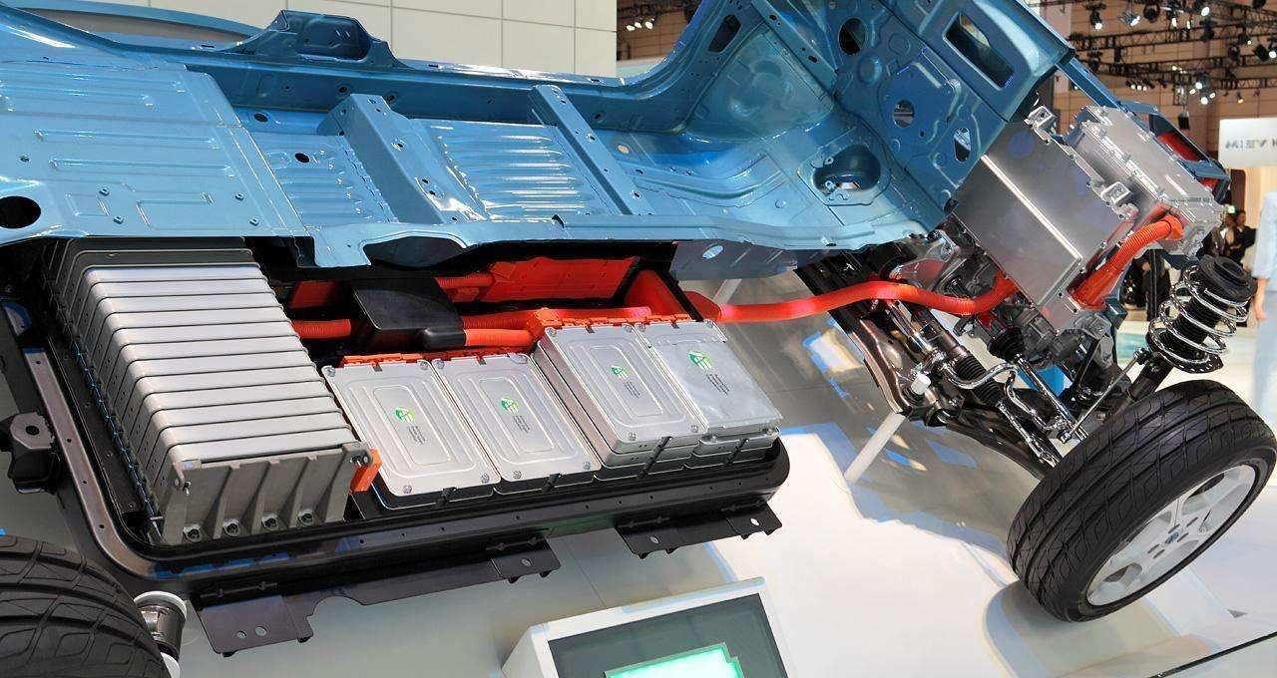
修复均衡仪能够监测电池组中各个单体电池的电压和电流，根据差异数据进行均衡控制，使得电池组中的每个电池的容量相对均衡。这样可以避免电池容量不均衡导致的电池寿命和性能下降问题。

Slide 6
PART-02
导致电池压差的因素
The factors that cause the battery pressure difference

Slide 7
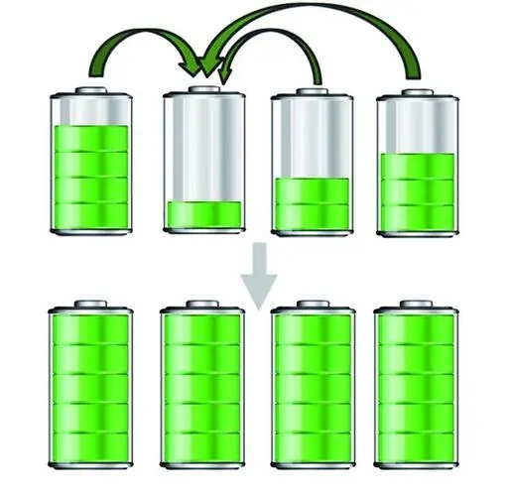
1.装电池时没有做电池均衡充电。导致每个单体电压存在压差，当充电时，如果其中一个单体到达电压保护，保护板直接停止整组充电，而有些电池还没有充满电就停止充电，导致电压大小不一样，就造成压差。解决办法：及时调整电池单体电压，及时对电池做均衡充电。

Slide 8
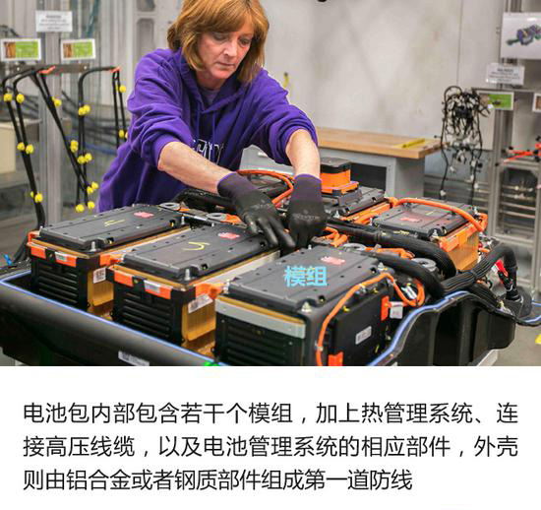
2.电池质量，容量衰减大，内阻增大，或有电池已经接近报废了。
电芯容量衰减率不一致。就导致整组电池充放电不均衡，部分电池出现互充电现象，出现压差。使用环境也会导致电池容量衰减大，导致电池输出功率小，造成降压比较大，或者你的电池存在损坏的原因。

Slide 9
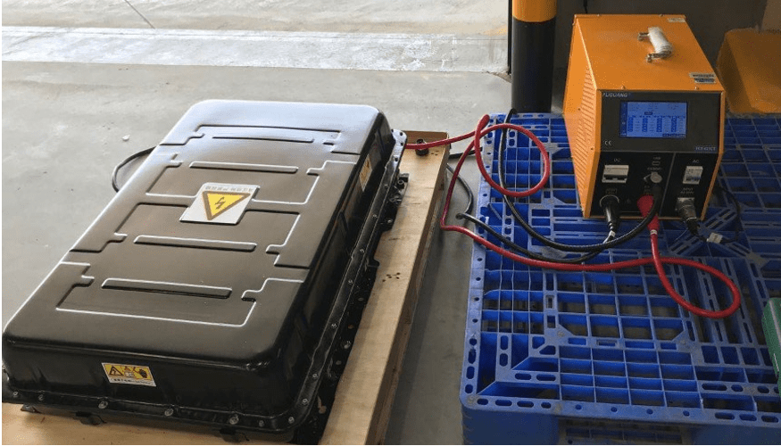
3.BMS系统故障。导致电压不一致情况出现。
4.漏液,导致电压不一致情况出现。
5.线束接触问题。导致电压不一致情况出现。

Slide 10
PART-03
如何修复
How to fix it

Slide 11
注意
在修复之前要保证所有主板和从板处于断开状态。
连接电池时，注意电池的正负极，防止接错，损坏
第一步，连接设备的供电和网线。
第二步，进行设备和电池连接，红色夹单体电池的正极，黑色夹负极，如果两个相邻的电池维护，一号电池的正极就是二号电池的负极，以此类推，完成后续的连接。
第三步，使用专用软件，根据自己的需求，和被修复电池的状况，进行调整工步文件的电流，电压，截止电压，截止电流等。
第四步，均衡完毕以后，设备会自动停机。
第五步，关闭设备的开关，断开设备的供电，网线，和电池的连接线。

Slide 12
要想更精准的知道当前电池的健康度，要对当前的电池，进行分容处理。
第一步，连接设备供电，网线，和电池的夹子。
第二步，设置工步文件，选择恒流恒压充电，充电完成以后，应该选择搁置5分钟，目的是让电池电压恢复到正常。在选择恒流恒流放电，目的是从满电，放到最低下线，并计算出电池的容量。
第三步，分出容量以后，对分容的电池进行充电，因为到最低下线电压，长时间存放，容易损坏。
第四步，维护完以后，关闭设备电源，断开设备连接线，网线和电池连接线。

Slide 13
北方国际教育集团
电池检测分析仪使用
谢谢观看！
电池检测分析仪使用

